Slide 1



Que sont les SES ?
Un enseignement pluridisciplinaire :
Economie
Sociologie
Science politique

Slide 2
Le programme de 1ère
Le regard de l’économiste :
  la production dans l’entreprise
  La monnaie, les banques
  Le fonctionnement des marchés, leurs défaillances
  L’intervention de l’Etat

Slide 3
Le programme de 1ère
Le regard du sociologue :
  Comment se forment et fonctionnent les groupes sociaux ?
  Comment s’effectue la socialisation ?
  Comment s’exerce le contrôle social ?
  Comment s’organise le pouvoir politique ? Qu’est-ce qu’un Etat ?
Les regards croisés :
  Comment s’organisent les rapports sociaux dans une entreprise ?
  Comment l’Etat permet-il de lutter contre les inégalités ?

Slide 4

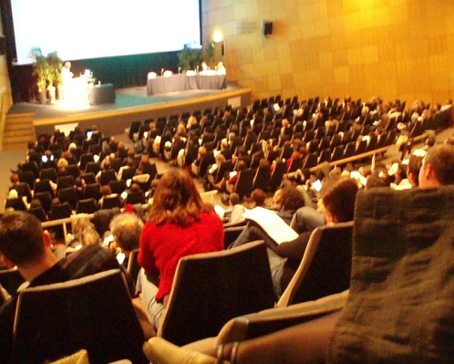
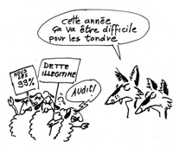
Les SES : à quoi ça sert ?
« s’approprier les concepts, méthodes, problématiques essentiels
en vue du bac
Préparer à la poursuite d’études post-bac
Contribuer à la formation citoyenne

Slide 5
les SES sont en lien avec l’actualité
Les SES permettent de comprendre des questions d’actualité telles que :
  La crise : comment l’expliquer, comment la gérer ?
  Les enjeux de société : le mariage pour tous, les mouvements sociaux
  L’action de l’Etat : pourquoi l’Etat doit-il intervenir, comment ? La question de la fiscalité…
  Etc.

Slide 6
les SES sont en lien avec l’actualité
Il est donc indispensable de s’intéresser de près à l’actualité !
Par la presse écrite : www.lemonde.fr, www.lesechos.fr, www.alternatives-economiques.fr
Par la radio, les journaux télévisés
A partir de mi-avril, vous devrez réaliser un travail sur l’actualité, qui vous sera présenté courant mars.

Slide 7
La méthode de travail
1) Il faut impérativement ETRE ATTENTIF en classe. Et poser des questions : écoute active !
2) Vous devez prendre des notes ! cf. fiche méthode
3) RELIRE SON COURS D’UNE SEANCE A L’AUTRE afin de comprendre la suite !
4) Il est régulièrement demandé de réaliser du travail à la maison (essentiellement étude de documents).

Slide 8
Les évaluations
Attention ! Bac = épreuve écrite en 4h ou 5h, donc nécessité de s’y préparer !
Des courtes évaluations écrites et/ou orales en début de cours
des évaluations d’une heure
au moins 1 devoir de 2 heures par trimestre type bac
2 DS en 4 heures au 3è trim : 1EC + 1 dissert

